Slide 1

ОГБПОУ «ТОМСКИЙ ЭКОНОМИКО-ПРОМЫШЛЕННЫЙ КОЛЛЕДЖ»
ПРОЕКТИРОВАНИЕ И РАЗРАБОТКА
СЕРВИСА ИГРОВЫХ СОХРАНЕНИЙ «PlaySaveBack»
ДИПЛОМНЫЙ ПРОЕКТ
СПЕЦИАЛЬНОСТЬ 09.02.07 ИНФОРМАЦИОННЫЕ СИСТЕМЫ И ПРОГРАММИРОВАНИЕ
Выполнил:
Студент группы 1912с:
Заикин В.А

Slide 2
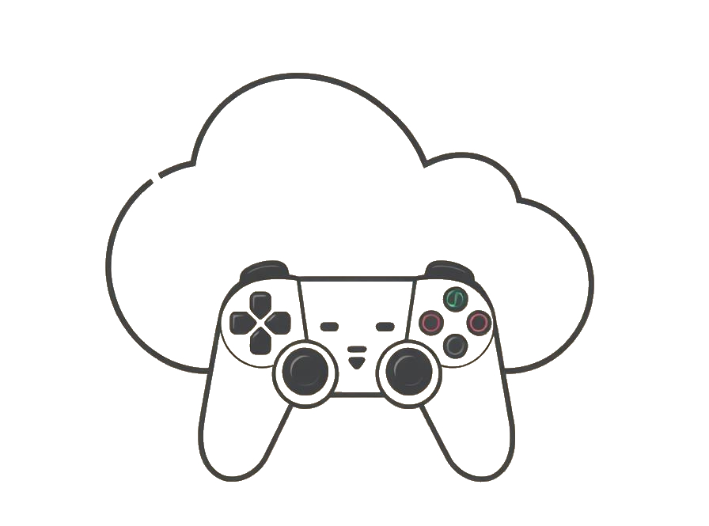
Актуальность проекта и проблематика
Проблема
Не хватает удобных инструментов для работы с сохранениями.
Ограничения
Steam Cloud и подобные поддерживают не все игры и имеют мало опций.
Решение
Хранение и синхронизация, управление версиями, обмен с другими игроками.
Преимущества
Прогресс не теряется, можно вернуться к прошлой версии, новые возможности

Slide 3

Цель и задачи
Спроектировать и разработать сервис игровых сохранений «PlaySaveBack»
01
Спроектировать и реализовать базу данных для сервиса с использованием СУБД SQLite.
02
Разработать API сервиса на основе фреймворка Laravel 12.
03
Создать десктопное приложение для клиента с использованием платформы WinUI 3.
04
Реализовать автоматизированное тестирование API с помощью Postman и проверить его функциональность.
05
Разработать сценарии ручного тестирования десктопного приложения и провести тестирование вручную.
06
Подготовить руководство пользователя для работы с десктопным приложением.

Slide 4





Технологический стек
Серверная часть
Десктопное приложение
Notes:
Для разработки было использовано:
Для серверной части: Laravel — PHP веб-фреймворк c архитектурной модели MVC (модель-представление-контроллер).
MySql - реляционная система управления базами данных
PHP — Cи-подобный скриптовый язык общего назначения.

Slide 5
Функциональные возможности
🔐Аутентификация
🕹️ Каталог игр
🎮 Библиотека игр
Вход, выход, восстановление через email или ключ.
Полный список доступных игр и детальная информация о каждой.
Добавление, удаление, переключение избранного, поддержка сторонних игр.
💾 Управление сохранениями
👤 Профиль и статистика
Облачное хранение, загрузка, восстановление, перезапись, удаление и обмен файлами сохранений.
Просмотр и редактирование данных, игровая аналитика.
Notes:
СЕРВИС СИНХРОНИЗАЦИИ КАРТИНОК «PICSYNC» сам по себе самобытен и мог бы обойтись без административной части, но раз уж есть функция делиться альбомами и картинками, то такой материал необходимо модерировать, в следствие чего был разработан следующий функционал администратора, включающий в себя настройку параметров сервера, работу с жалобами, а также выдачей предупреждений, удаление контента.

Slide 6
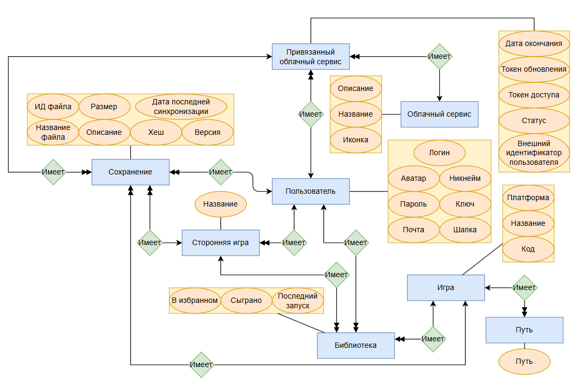
Концептуальная модель БД
Notes:
На слайде представлена концептуальная модель БД.
Для администрирования контента в БД были добавлены следующие сущности и атрибуты: у пользователя такие поля как – состояние бана, количество жалоб а также так же сущности жалоба, тип жалобы, предупреждения

Slide 7
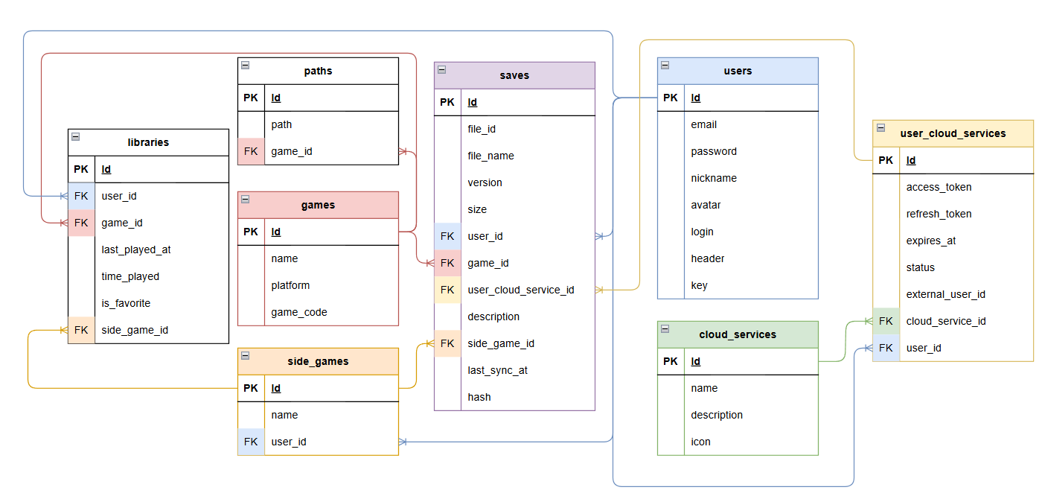
Логическая модель БД
Notes:
На слайде представлена концептуальная модель БД.
Для администрирования контента в БД были добавлены следующие сущности и атрибуты: у пользователя такие поля как – состояние бана, количество жалоб а также так же сущности жалоба, тип жалобы, предупреждения

Slide 8
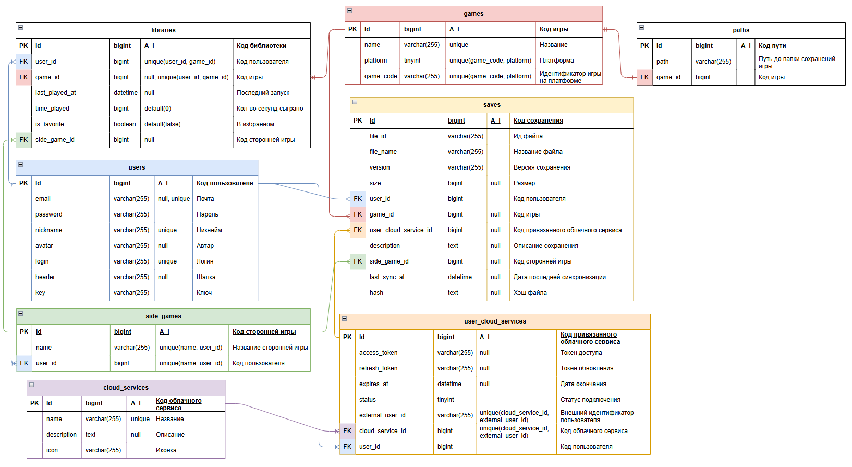
Физическая модель БД
Notes:
На слайде представлена концептуальная модель БД.
Для администрирования контента в БД были добавлены следующие сущности и атрибуты: у пользователя такие поля как – состояние бана, количество жалоб а также так же сущности жалоба, тип жалобы, предупреждения

Slide 9
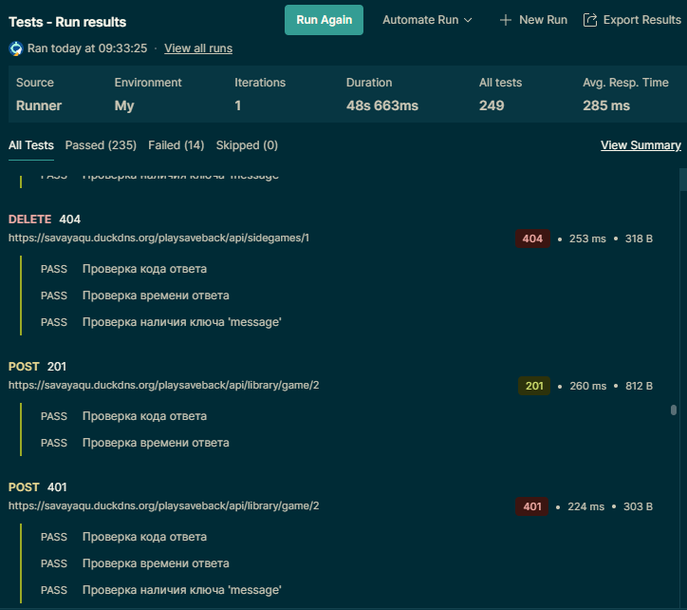
Тестирование серверной части
Ключевые аспекты тестирования:
Корректность обработки запросов
GET
POST
DELETE
Формат возвращаемых данных
Обработка ошибок и валидации
Время отклика
Notes:
Были разработаны автотесты для апи для проверки всех методов, результат можете видеть на слайде, не все тесты прошли успешны Также в ручном режиме было протестировано мобильное приложение, в ходе которого были найдены некоторые баги, которые в скором времени были успешно устранены.

